Slide 1
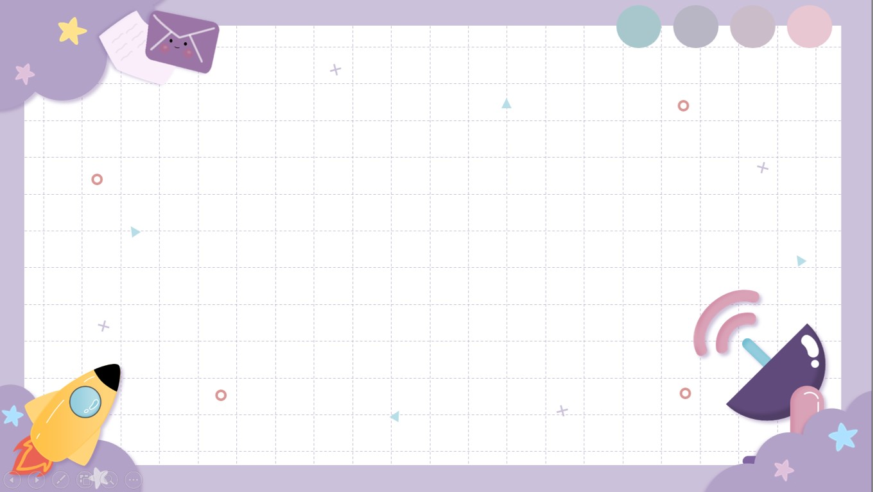
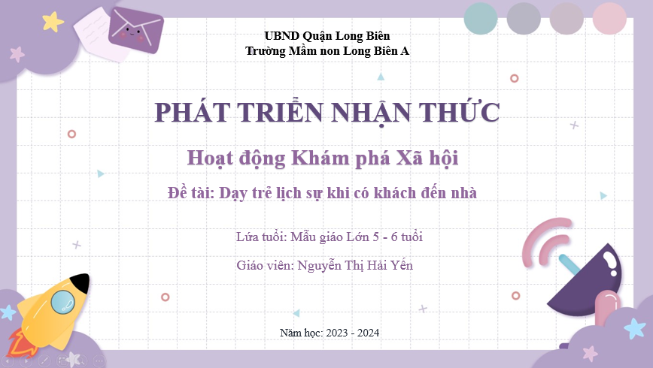
UBND Quận Long Biên
Trường Mầm non Long Biên A
PHÁT TRIỂN NHẬN THỨC
Hoạt động Khám phá Xã hội
Đề tài: Dạy trẻ lịch sự khi có khách đến nhà
Lứa tuổi: Mẫu giáo Lớn 5 - 6 tuổi
Giáo viên: Nguyễn Thị Hải Yến
Năm học: 2023 - 2024

Slide 2


Slide 3
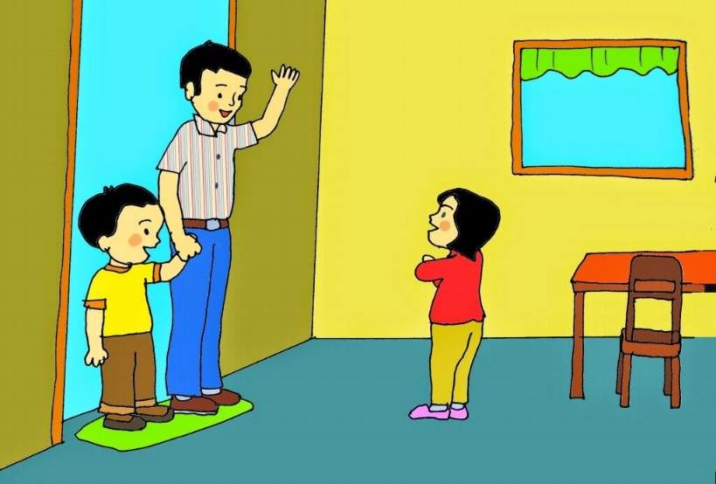
Đây là hình ảnh bé không lịch sự khi khách đến nhà, đúng hay sai?
Bé khoanh tay chào khách đến nhà chơi

Slide 4
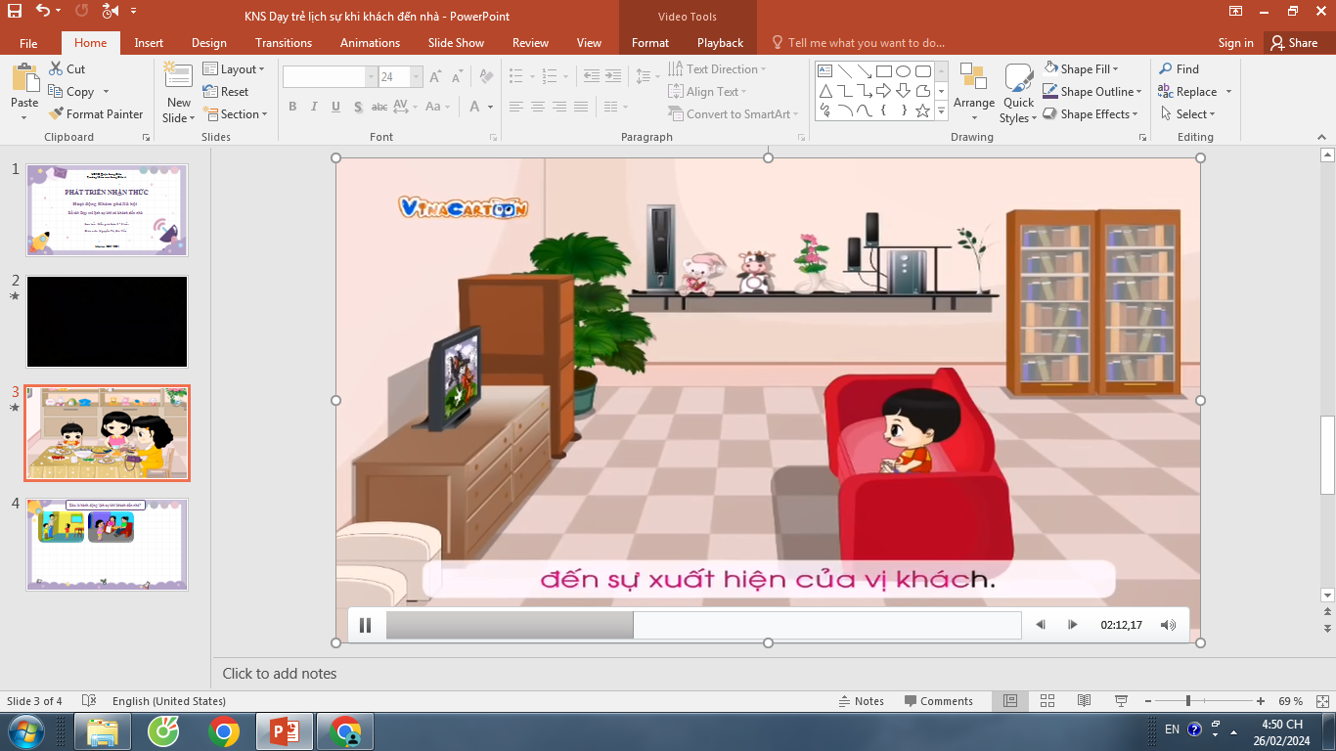
Đây là hình ảnh bé lịch sự khi khách đến nhà, đúng hay sai?
Bé xem tivi, không chào hỏi khách đến nhà

Slide 5
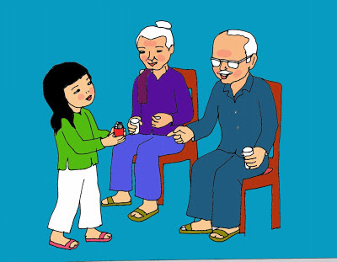
Đây là hình ảnh bé lịch sự khi khách đến nhà, đúng hay sai?
Bé cầm cốc bằng 2 tay mời khách uống nước

Slide 6
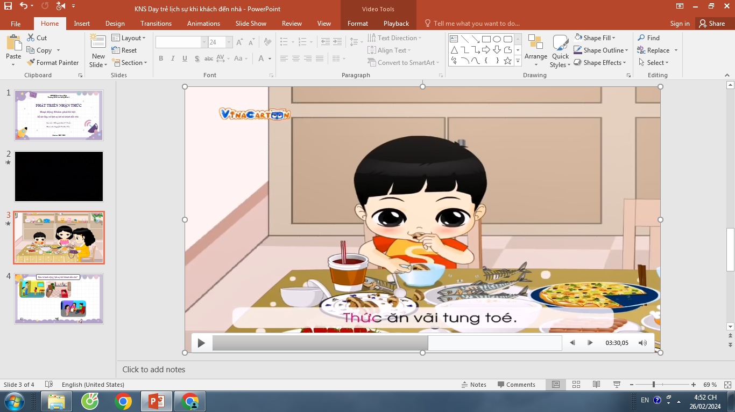
Đây là hình ảnh bé không lịch sự khi khách đến nhà, đúng hay sai?
Bé ăn uống làm rơi vãi, không biết chia sẻ đồ ăn với mọi người

Slide 7
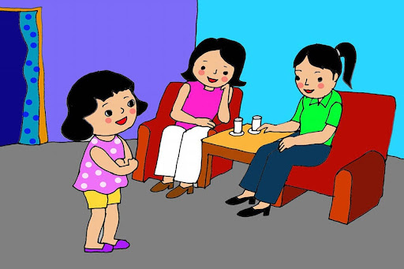
Đâu là hành động lịch sự khi khách đến nhà?

